Slide 1


UBND QUẬN LONG BIÊN
TRƯỜNG MẦM NON HOA HƯỚNG DƯƠNG
LĨNH VỰC PHÁT TRIỂN NHẬN THỨC
Đề tài: Dạy trẻ cách xem giờ đúng
Lứa tuổi: MGN

Slide 2




Quan sát
đồng hồ

Slide 3
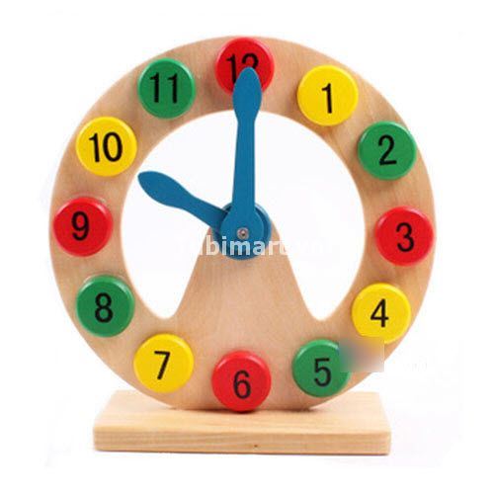
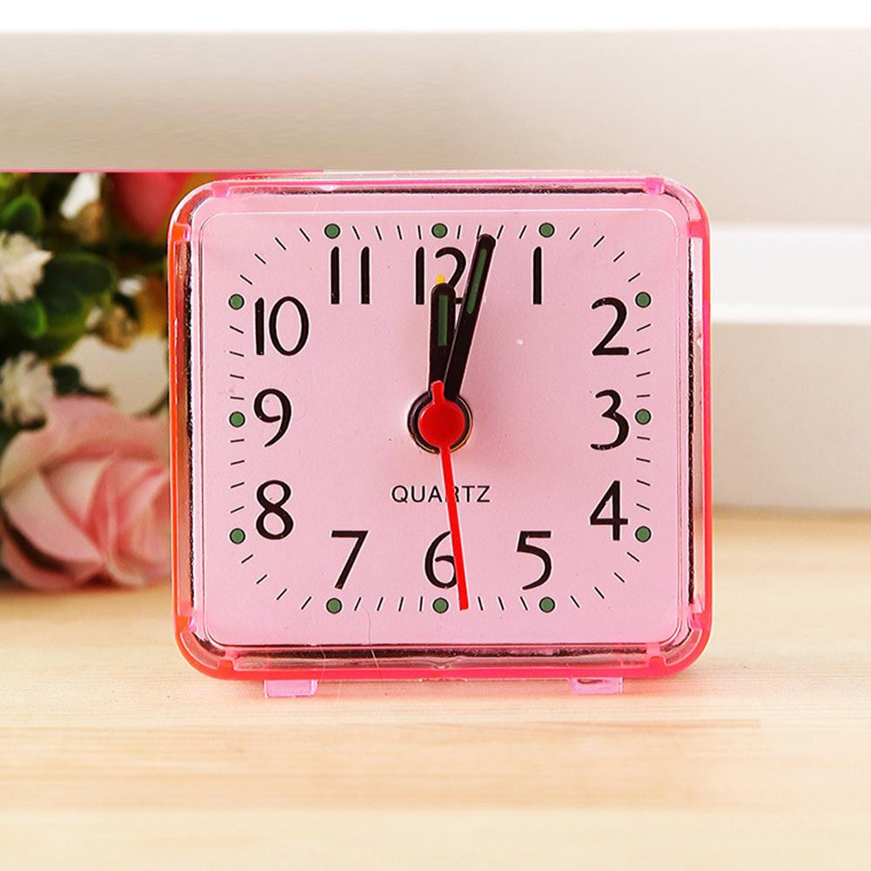
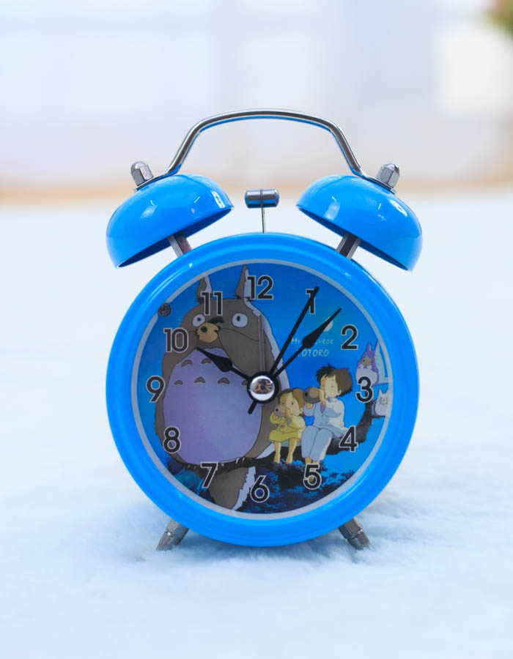
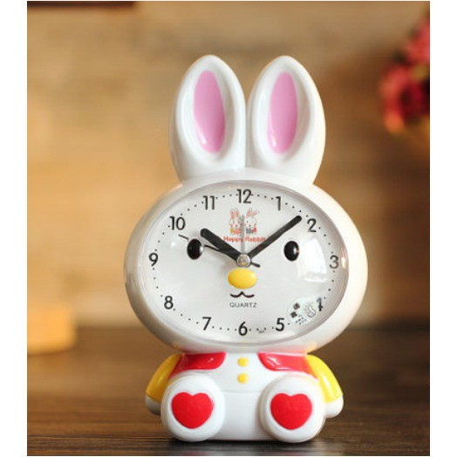
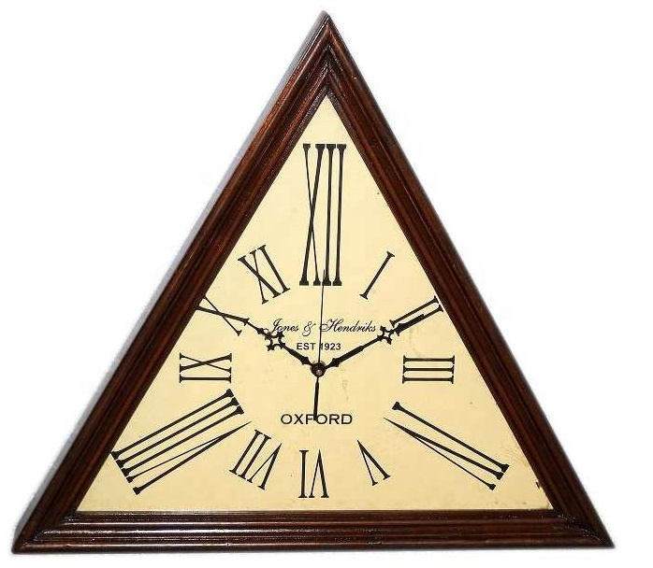
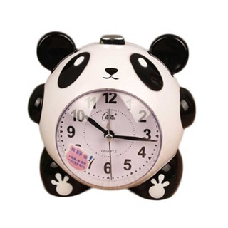

Slide 4

Trò chơi 1
BÉ CHỌN GIỜ NÀO

Slide 5
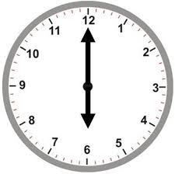
6:00
6:00
7:00
5:00

Slide 6

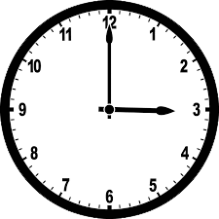
12:00
3:00
3:00
5:00

Slide 7

6:00
3:00
5:00
5:00

Slide 8
6:00
6:00
8:00
9:00

Slide 9

6:00
9:00
9:00
8:00

Slide 10

Trò chơi 2
ĐỘI NÀO NHANH NHẤT

Slide 11

Trò chơi 3
TRÍ NHỚ SIÊU VIỆT

Slide 12
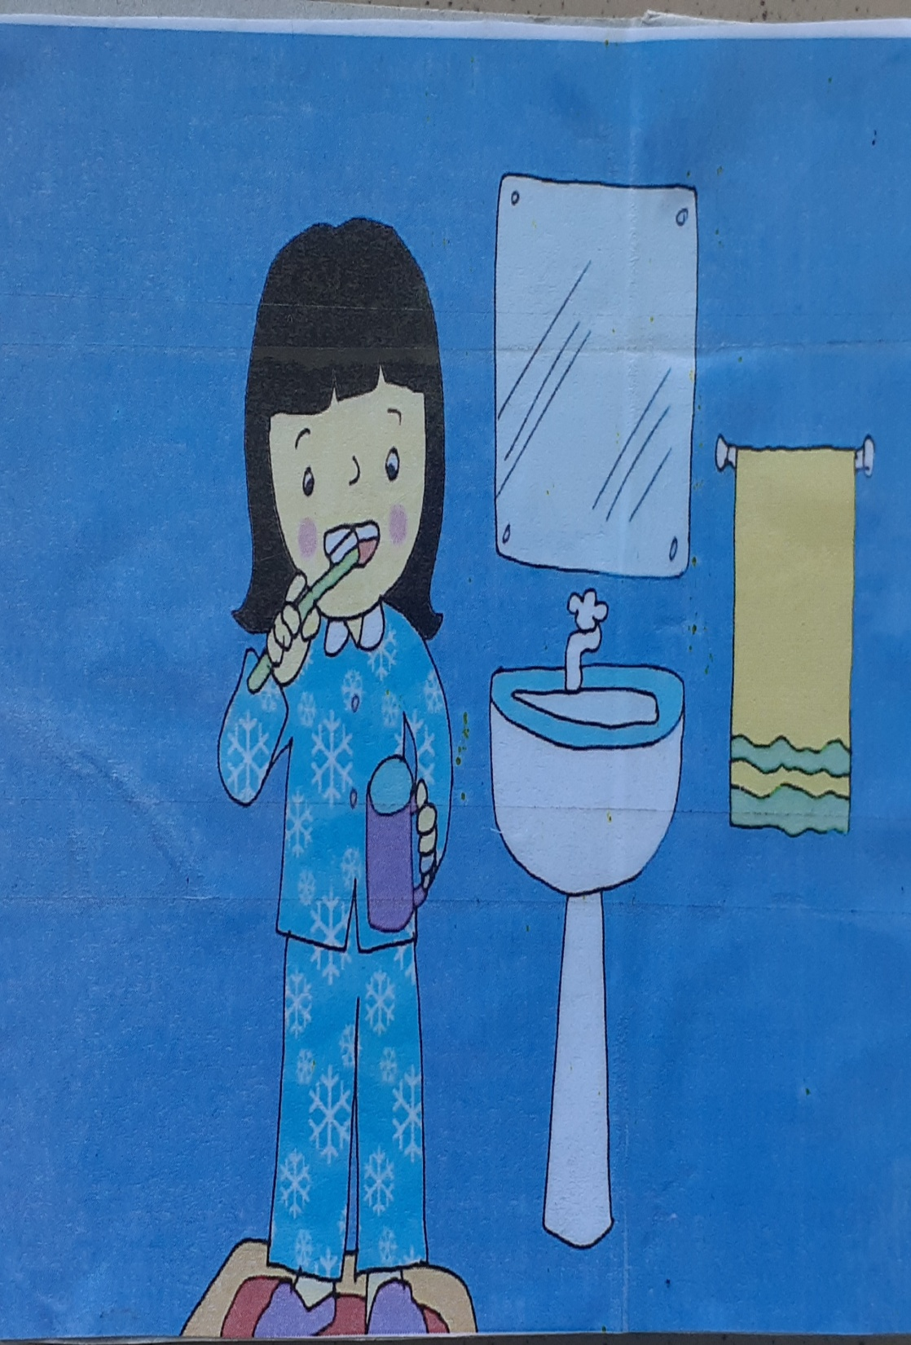

Slide 13
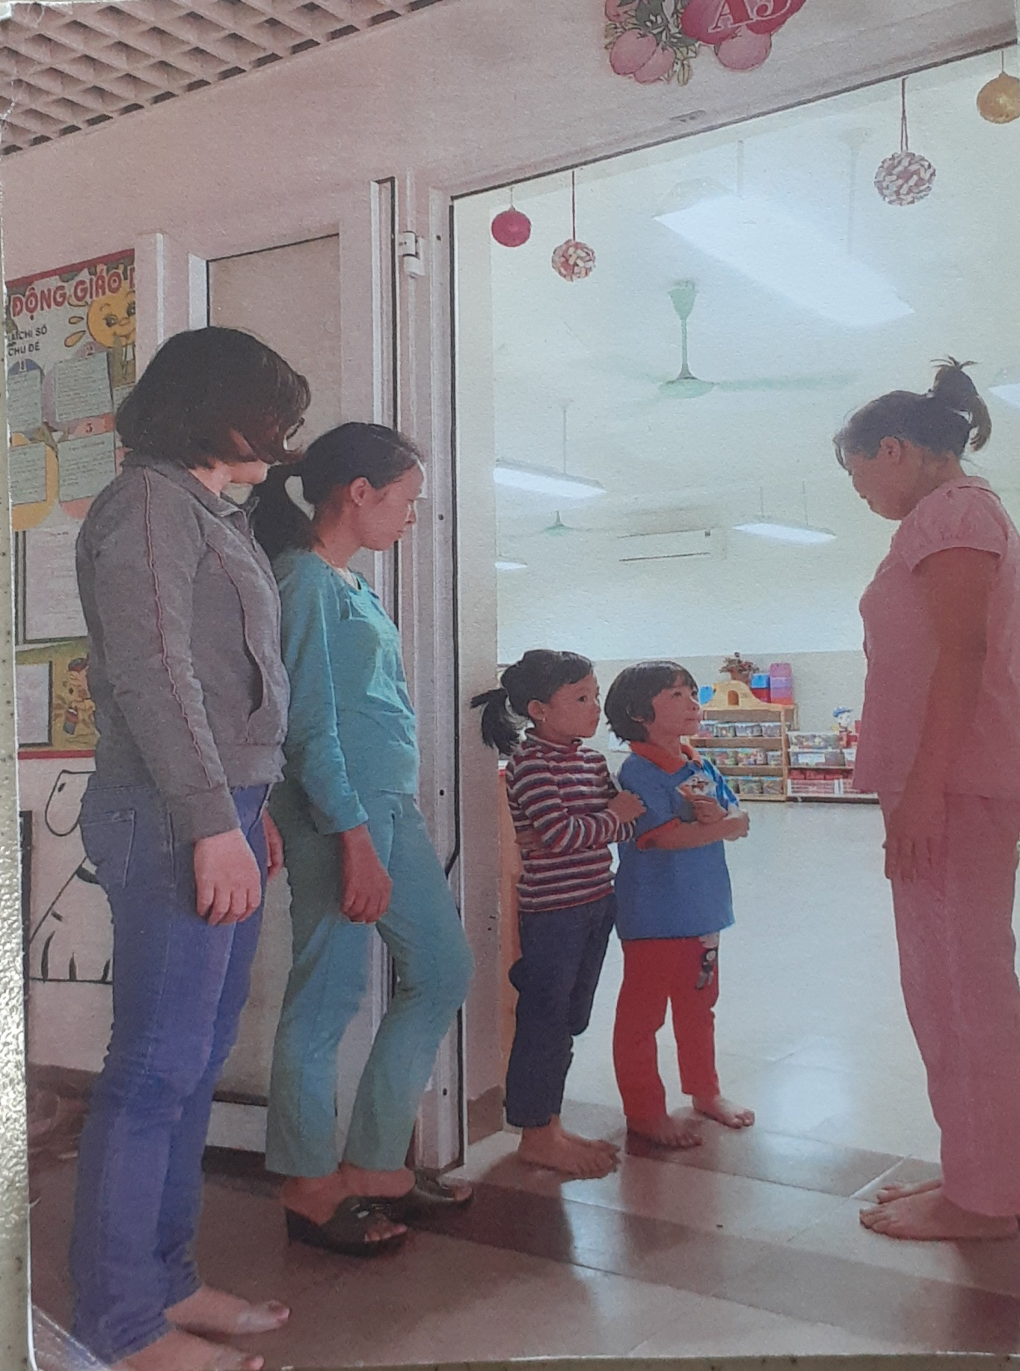
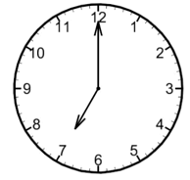

Slide 14
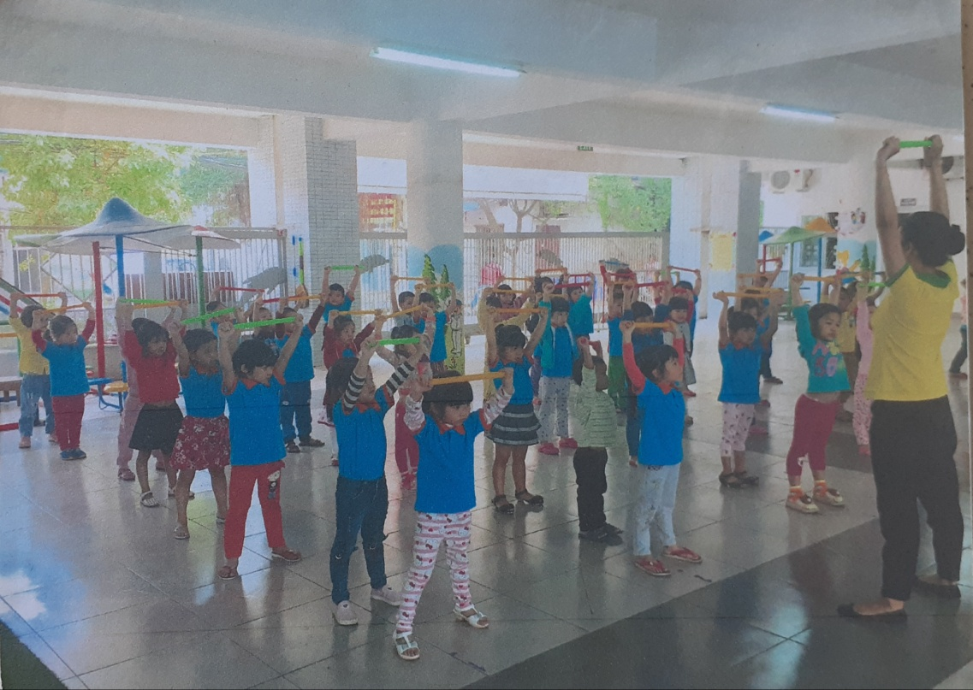
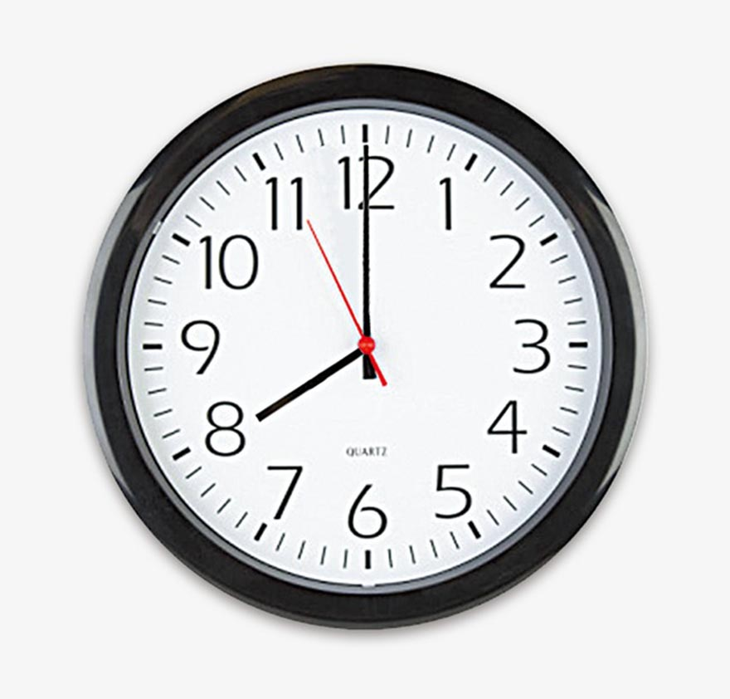
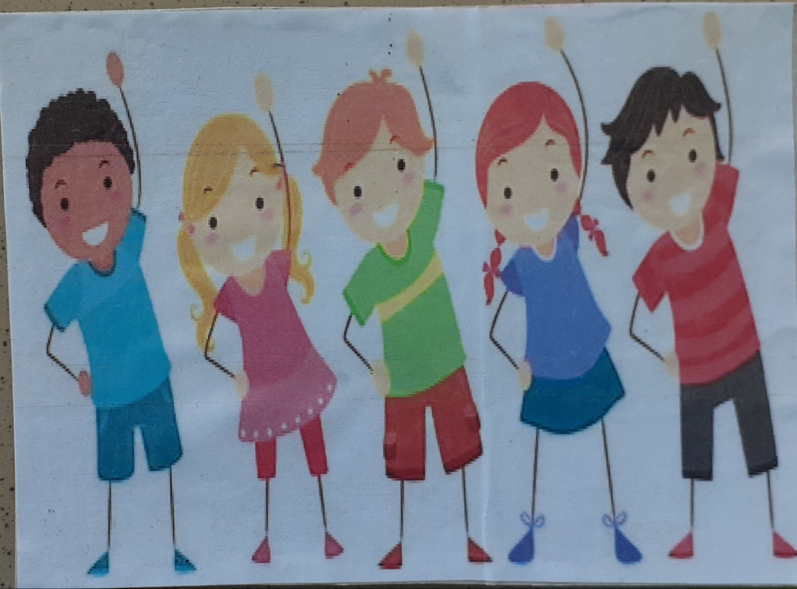

Slide 15
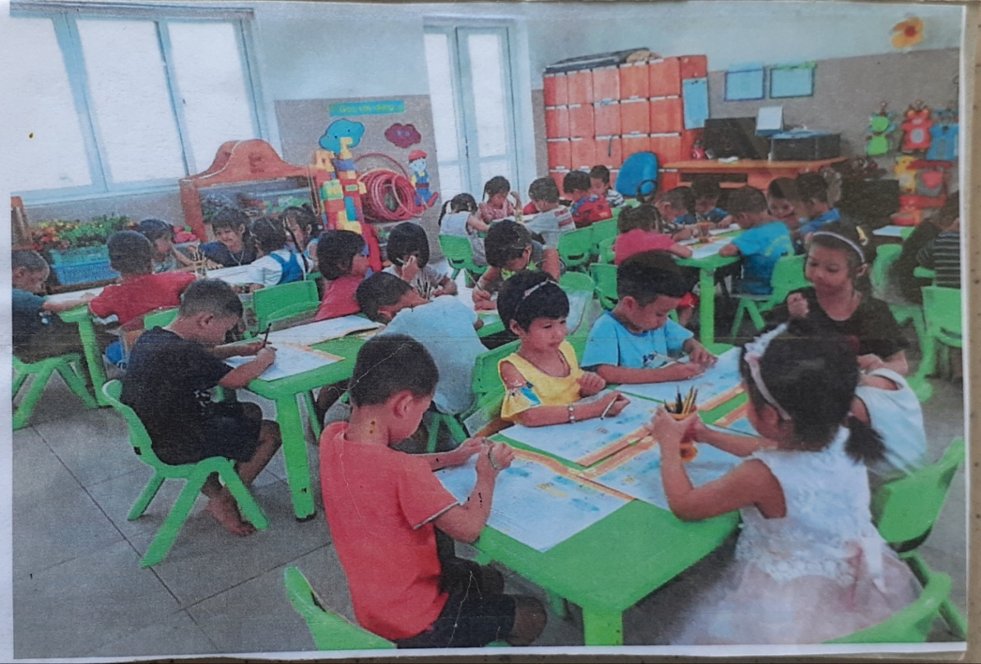
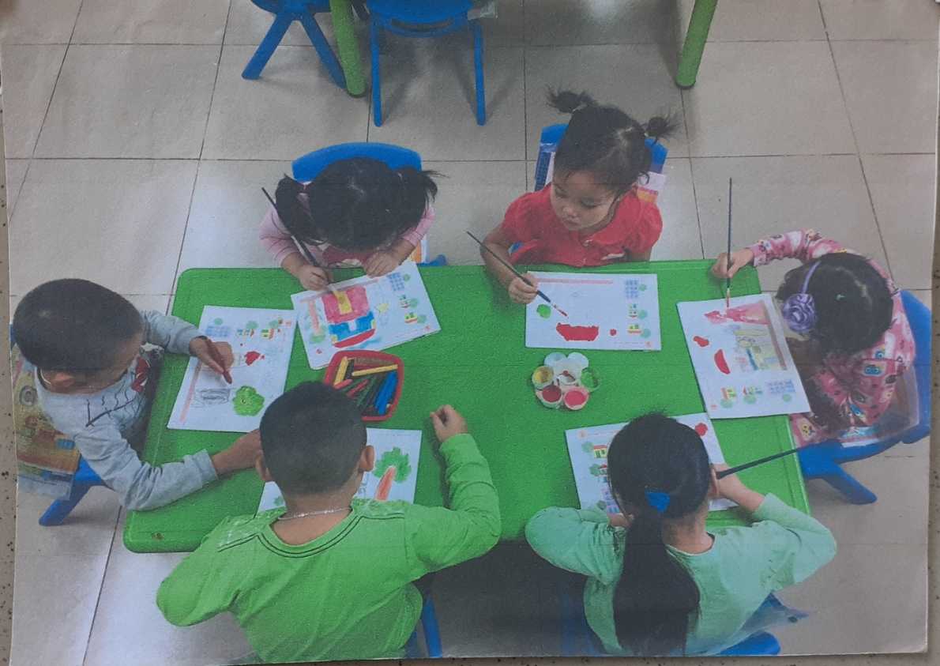

Slide 16
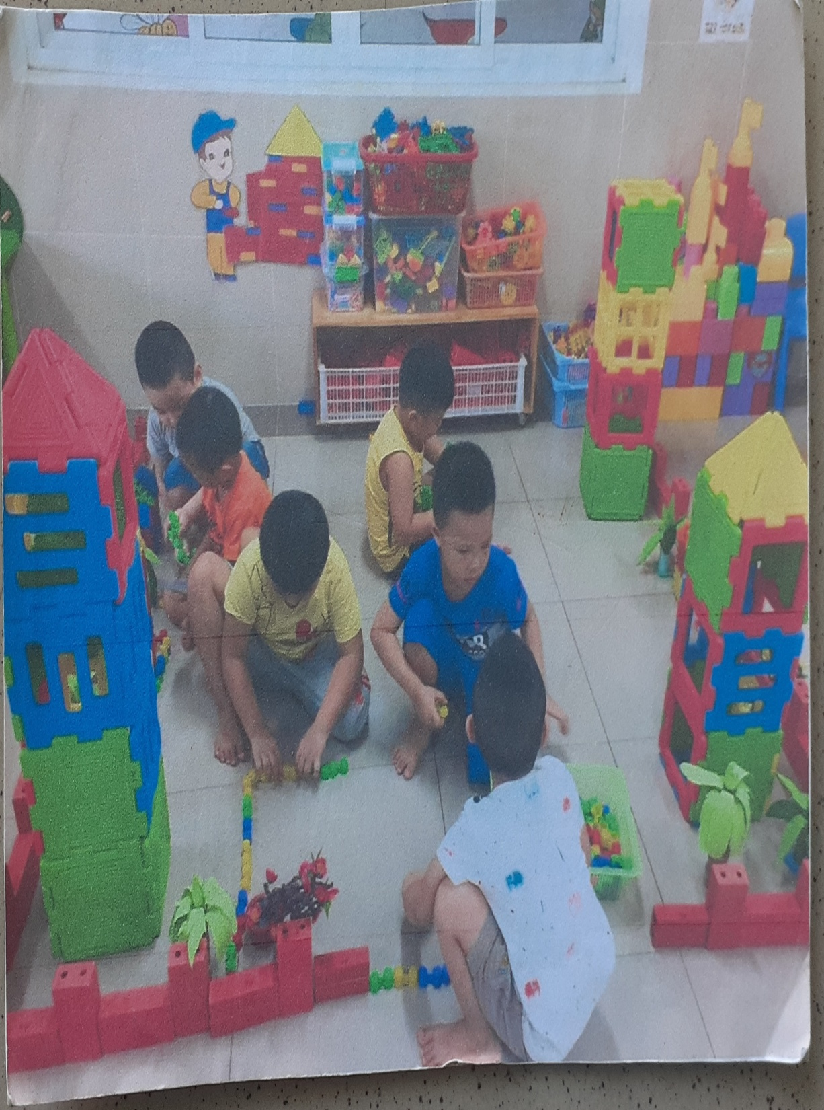
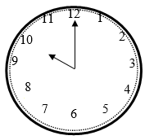

Slide 17
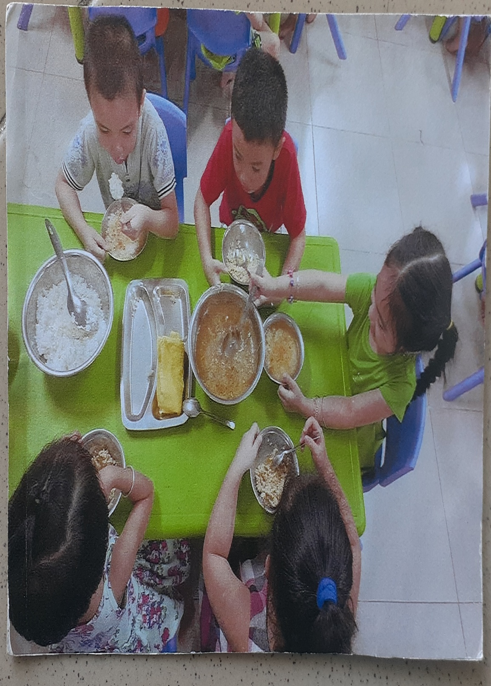
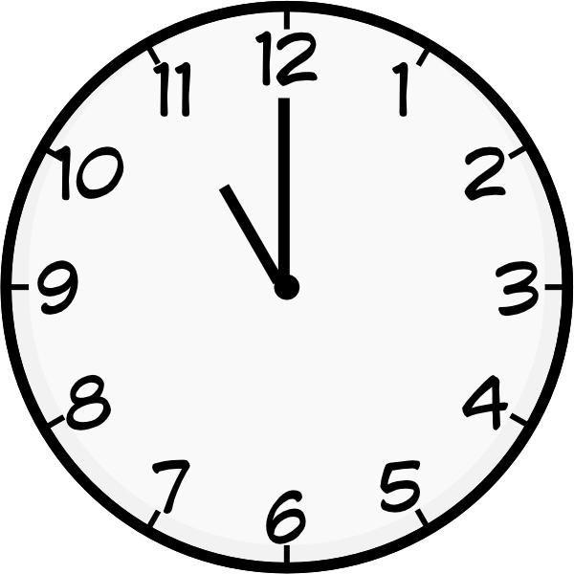

Slide 18
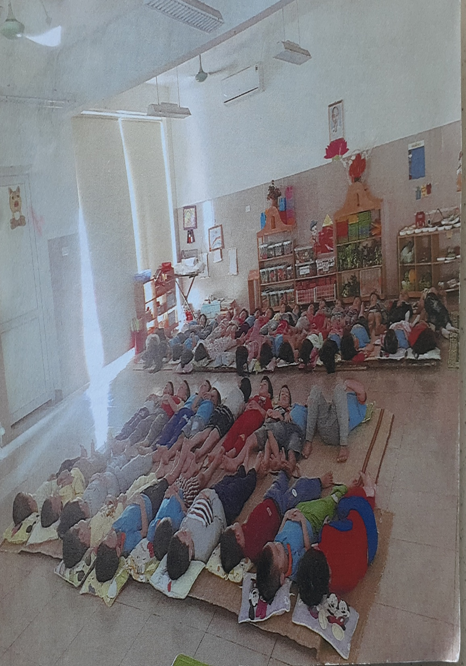
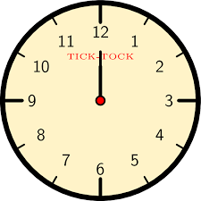

Slide 19


